Slide 1
CSS3 4강 CSS 박스모델_part2
STARTCODING

Slide 2
1. overflow 2. box-shadow 3. box-sizing 4. 배경 이미지
STARTCODING

Slide 3
1. overflow 속성
내용이 넘쳐흐를 때 어떻게 표현할 것인가
STARTCODING

Slide 4
overflow 속성
속성값 | 설명
visible | 기본값 (넘치도록 놔둠)
hidden | 넘치는 부분 없앰
scroll | 스크롤 (무조건 생성)
auto | 스크롤 (필요할 때만 생성)
STARTCODING

Slide 5
2. box-shadow 속성
박스에 그림자를 추가하기
STARTCODING

Slide 6

box-shadow : 가로위치 세로위치;
box-shadow : 10px 10px;
STARTCODING

Slide 7

box-shadow : 가로위치 세로위치 흐림정도 색깔;
box-shadow : 10px 10px 5px gray;
STARTCODING

Slide 8
3. box-sizing 속성
박스들의 크기를 쉽게 계산하기 위해!
STARTCODING

Slide 9
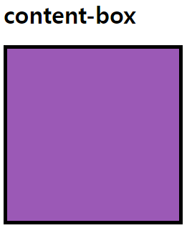
box-sizing : content-box (기본값)
style
width : 200px;
height : 200px;
padding : 20px;
border : 5px solid black;
box-sizing : content-box;
STARTCODING

Slide 10
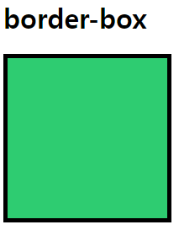
box-sizing : border-box
style
width : 200px;
height : 200px;
padding : 20px;
border : 5px solid black;
box-sizing : content-box;
style
width : 200px;
height : 200px;
padding : 20px;
border : 5px solid black;
box-sizing : border-box;
height
STARTCODING
width

Slide 11
4. 배경 이미지
박스에 배경 이미지를 추가하기
STARTCODING

Slide 12
배경 이미지 속성정리
속성 | 설명 | 예시
background-image | 주소설정 | background-image : url(이미지주소);
background-repeat | 반복여부설정 | background-repeat : no-repeat
background-size | 크기설정 | background-size : cover
background-position | 위치설정 | background-position : center center
STARTCODING

Slide 13
감사합니다
STARTCODING

